Slide 1
ONLINE VIANOCE ALLIANZ - SP
Prihláška do súťaže PROKOP Komunikátor roka
Bratislava / 15. február 2021

Slide 2
Úvod
v novembri sme sa dozvedeli, že dokonca aj vianočný večierok, ktorý bol každoročne vrcholom neformálnych stretnutí, NEBUDE!
Allianz - SP je dlhodobo jednotka na slovenskom poistnom trhu najmä vďaka svojim zamestnancom a vianočný večierok si zaslúžia ☺
manažmentu poisťovne Allianz záleží na tom, aby kolegovia boli za svoju prácu ocenení, preto podporili myšlienku zavŕšenia mimoriadne náročného a akčného roka 2020 virtuálnym „večierkom“
zároveň sme event spojili s podporou slovenských umelcov, ktorí sú pandémiou mimoriadne zasiahnutí

Slide 3
IDEA
Pripraviť vianočné 90 až 120-minútové virtuálne podujatie, ktorého sa môže zúčastniť každý zamestnanec a jeho rodina, resp. najbližší
z bezpečného pohodlia domova, bez rizika nákazy
program má byť prekvapením, no zároveň musíme dať jasne najavo, že nepôjde o „bežný, teda pracovný webex“, preto sme pripravili video-pozvánky od slovenských umelcov
chceli sme ukázať, že firma našla spôsob ako zorganizovať obľúbený event
Pozvania na Online Vianoce od účinkujúcich

Slide 4
Scenár
moderovanie sme prenechali Slavovi Jurkovi, ktorý je dlhoročným moderátorom našich firemných podujatí a v roku 2020, žiaľ, nedostal príležitosť
hudobným hosťom bol Robo Opatovský, ktorý je na vianočný večierok s jeho skladbami ako Vianočná pošta či Čas sviečok jednoznačne prvou voľbou a celé podujatie otvoril svojím osobným koncertom pre Allianz priamo zo svojej obývačky ☺
ďalším prekvapením na úvod bolo pripojenie sa hosťa zo zahraničia – šéf Allianz pre región strednej a východnej Európy Petros Papanikolaou využil túto jedinečnú príležitosť a poďakoval kolegom na Slovensku za dlhodobo skvelé výsledky

Slide 5
Scenár
k Vianociam patria rozprávky a príbehy s dobrým koncom – zvolili sme hneď niekoľko a Lucia Vranovič napísala skvelé texty:
originálny vianočný príbeh interpretoval populárny Vlado Kobielsky
originálnu vianočnú rozprávku načítal svojím úžasným hlasom herec Slovenského národného divadla Janko Gallovič
na vyváženie „serióznych“ čísel sme doplnili do programu stand-up komičku Simonu, ktorá nám dala niekoľko „zaručených“ rád ako prežiť Vianoce

Slide 6
Scenár
umelecký program bol doplnený krátkymi živými vstupmi 5 členov predstavenstva spoločnosti, ktorí zhodnotili rok vo svojich rezortoch, poďakovali kolegom za ich mimoriadne nasadenie v roku 2020
pre zamestnancov sme pripravili intranetovú anketu: Za čo ste vďační roku 2020? Najzaujímavejšie odpovede sme nakrútili a zostrihali do ankety, ktorú sme použili v programe. Kolegov sme odmenili malým darčekom a poslali sme im vianočné ponožky
v druhom vstupe pred záverom eventu členovia predstavenstva viacjazyčne naživo priali kolegom k Vianociam a do nového roka

Slide 7
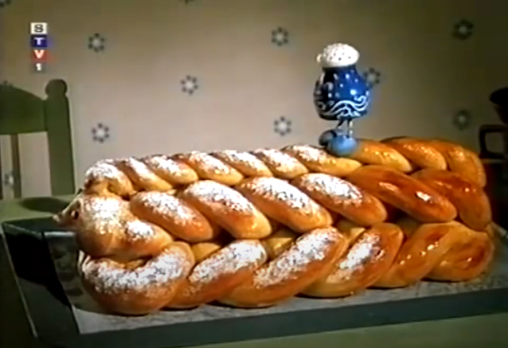
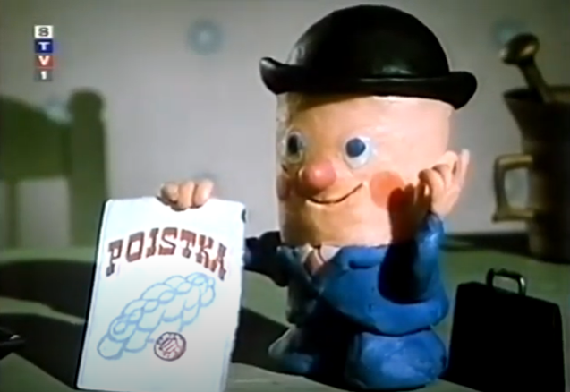
Scenár
úplný záver patril retro spomienke - jedinečnému dielu Rozprávok pod stromček, ktoré vznikli ešte začiatkom 80-tych rokov: Ako sa vianočka dala poistiť proti pripáleniu (ak si tento večerníček nepamätáte alebo ste ho nevideli, odporúčame, s hlasom Karola Machatu stojí za to! ☺)

Slide 8
Rozpo- čet
keďže sme plošne zrušili všetky neformálne podujatia, na ktorých sa stretávali zamestnanci, rozpočet vlastne neexistoval
dohoda s manažmentom bola suma do 5-tisíc €
celkové náklady dosiahli 4 800 €
jeden z umelcov sa dokonca vzdal honoráru, keďže sme sa rozhodli vianočne potešiť našich zamestnancov 

Slide 9
Spätná väzba
zamestnanci ohodnotili online večierok známkou 5,3 (zo 6)
oceňovali predovšetkým snahu o zachovanie eventu aj počas pandémie
páčila sa skladba programu
ocenili výber interpretov, niektorí kolegovia navrhli aj ďalšie mená, ktoré môžeme osloviť nabudúce
navrhli aj väčšie zapojenie samotných zamestnancov, napr. nahratím spoločnej skladby
ocenili aj „live“ vystúpenia členov predstavenstva a účasť regionálneho šéfa z centrály, čo sa stalo po prvýkrát vďaka online formátu
kritika smerovala skôr k technickým záležitostiam, ako kvalita pripojenia, čo nie je možné z našej strany ovplyvniť

Slide 10
Spätná väzba
„Veľmi profesionálne, všetko super, skvelé, ďakujeme ♥“
„Myšlienka zrealizovať takéto "online" stretnutie je obzvlášť v dnešnej dobe úžasná“
„Po programe som bol vcas doma a nemusim ani dlhsie spat druhy den ... same pozitiva“
„Dakujem za pekny "vecierok" a verim, ze nabuduce uz budeme vsetci vecierkovat niekde spolu a osobne :) “
„Mna osobne to potešilo, že ASP nieco také zorganizovalo pre zamestnancov“

Slide 11
Unikátny PROJEKT
pandémia nás nezastavila a po prvýkrát sme neformálne vianočné stretnutie presunuli do online priestoru
prekvapenie pre zamestnancov sme spojili s podporou výborných slovenských umelcov
vďaka online prostrediu sa s nami mohol naživo spojiť aj šéf regiónu strednej a východnej Európy v Allianz a na našom vianočnom stretnutí sa zúčastnil po prvýkrát
pozitívne reakcie priniesli ďalších 150 divákov záznamu podujatia, ktorý sme hneď publikovali na intranete

Slide 12
Výsledok prekonal očakáva-nia
vďaka dátumu v tesnej blízkosti pred Vianocami 22. 12. a virtuálnej forme si podľa unikátnych prístupov 400 kolegov, často s celými rodinami, tj. 600 divákov vychutnalo 110 minút programu pripraveného špeciálne pre zamestnancov Allianz - SP na spríjemnenie adventu a navodenie vianočnej atmosféry
obavy z nepripojenia sa kolegov sa nepotvrdili
načasovanie bolo dodržané na minútu presne, spojenie fungovalo, všetko šlo podľa scenára a reakcie počas podujatia naznačovali, že spätná väzba bude príjemná

Slide 13
Za málo peňazí... ...Veľa muziky
na prípravu podujatia od idey, cez schvaľovanie, oslovenie interpretov až po odvysielanie sme mali menej ako 30 dní
pracoval na ňom tím kolegov z komunikácie, ktorý ho pripravoval pri plnení si ostatných povinností a pripravili dramaturgiu, scenár, strih i réžiu programu
program bol kombináciou moderovaných živých vstupov a vystúpení nahratých vopred (aby sme sa vyhli osobnému kontaktu a stretnutiu väčšieho počtu ľudí)
spätná väzba bola veľmi pozitívna už počas samotného stretnutia od zamestnancov, aj od vedenia spoločnosti

Slide 14
Za málo peňazí... ...Veľa muziky
záznam z netradičného online vianočného „večierka“ je na intranete dostupný aj kolegom, ktorí sa ho 22. decembra naživo nemohli zúčastniť a už priniesol ďalších 150 divákov, čo je dokopy cca 750 divákov
aj keď v online-e nie sme žiadny nováčik, ukázali sme, že cez online sa dajú prenášať emócie a vytvoriť neformálna sviatočná atmosféra
inšpirovali sme kolegov na využitie takéhoto formátu do budúcnosti pre ich cieľové skupiny
náklady na online večierok boli 13-krát nižšie ako pri tradičnej forme

Slide 15
záznam
A na záver vás už len pozývame pozrieť si zostrih z ONLINE VIANOC ALLIANZ - SP ☺

